Slide 1
ФИЗКУЛЬТМИНУТКА

Slide 2
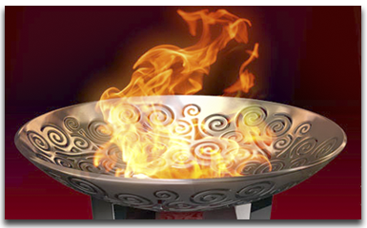
11.02.2014 г.
ALTIUS
- ВЫШЕ
FORTIUS
- СИЛЬНЕЕ
CITIUS
- БЫСТРЕЕ
НА РУССКОМ ЯЗЫКЕ:
БЫСТРЕЕ,
ВЫШЕ,
СИЛЬНЕЕ
НА ЛАТИНСКОМ ЯЗЫКЕ:
CITIUS, ALTIUS, FORTIUS

Slide 4
Код | Вид спорта
15/13
14/14
13/9
12/12
20/19
Фигурное катание
Биатлон
Конькобежный спорт
Хоккей
Прыжки с трамплина

Slide 5
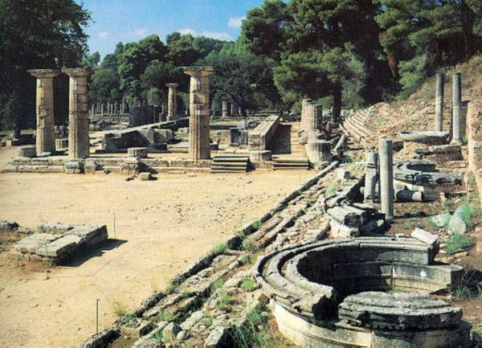
Гонки на
колесницах
Поединок
со львом
Бег
Верховая езда
Плавание
Борьба
Метание диска
Метание копья
Прыжки в длину

Slide 6
Вид спорта
Метание диска
Бег
Метание копья
Борьба
Прыжки в длину

Slide 7
Спасибо за урок!
Домашние задание
стр. 169-170 № 1087; №1092; № 1095

